Slide 1
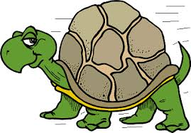
EUROPSKI TJEDAN PROGRAMIRANJA
LOGO PROGRAMIRANJE

Slide 2
O LOGU:
pojavio se: 1967.g.
dizajnirao: Wally Feurzeig i Seymour Papert
pod utjecajem: Lispa
Utjecao na:Smalltalk, Etoys
paradigma: funkcijski, obrazovni

Slide 3
ŠTO JE LOGO?
funkcijski programski jezik
predstavlja prilagodbu i dijalekt Lispa
stvoren je za obrazovnu uporabu, ponajprije za učenje

Slide 4
OSNOVNE NAREDBE LOGO KORNJAČE:
FD-naprijed
BK-nazad
LT-lijevo
RT-desno
REPEAT-ponavljanje

Slide 5
JOŠ NEKE LOGO NAREDBE:
PU-podigni pero
PD-spusti pero
CS-brisanje cijelog ekrana
HOME-vraća kornjaču

Slide 6
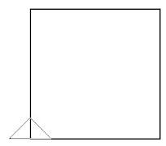
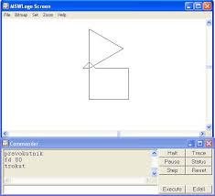
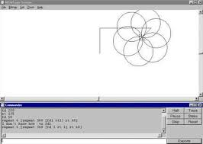
SLIKE:

Slide 7
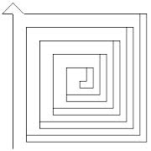
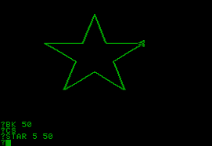

Slide 8
IZRADILI:
NIKOLA Š.
KARLO Š.
KRAJ!!

